Slide 1

Rodrigo Negrete

Slide 2

Alto rendimiento en especificidades deportivas
Parte 1
Conceptos básicos
N°9

Slide 3

Discriminar principios de entrenamiento
Programar entrenamientos de capacidades condicionales

Slide 4

Los principios del entrenamiento y las capacidades condicionales son fundamentales para el desarrollo de la condición física y el rendimiento deportivo. Los principios del entrenamiento se refieren a las reglas que deben seguirse para lograr una mejora en el rendimiento deportivo, mientras que las capacidades condicionales son las capacidades físicas básicas que determinan el rendimiento deportivo.
Mientras que la capacidades condicionales son la expresión de las distintas vías energéticas y movimiento del cuerpo a través del movimiento, estas son:
- Fuerza
- Resistencia
- Velocidad
- Flexibilidad
- Coordinación
El entrenamiento de las capacidades condicionales ayuda a mejorar el rendimiento deportivo. El entrenamiento de fuerza ayuda a aumentar la fuerza, la resistencia ayuda a aumentar la resistencia, la velocidad ayuda a aumentar la velocidad, la flexibilidad ayuda a aumentar la flexibilidad y la coordinación ayuda a aumentar la coordinación.
Para mejorar el rendimiento deportivo es importante seguir los principios del entrenamiento y entrenar las capacidades condicionales.
Introducción

Slide 5
Historia del entrenamiento

Slide 6

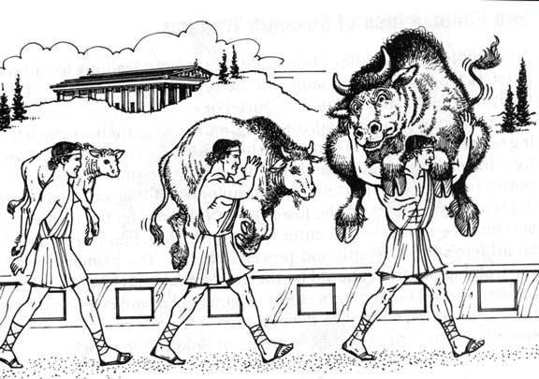
Milo de Crotona fue un famoso atleta griego que vivió en el siglo VI a.C. Era conocido por su fuerza y resistencia, y ganó muchos premios en los Juegos Olímpicos. Se dice que Milo entrenaba levantando un becerro todos los días. A medida que el becerro crecía, también lo hacía la fuerza de Milo. Este principio se conoce como sobrecarga progresiva, y es uno de los principios fundamentales del entrenamiento de fuerza. La sobrecarga progresiva se refiere al aumento gradual de la carga de trabajo a lo largo del tiempo. Esto se puede hacer aumentando el peso que se levanta, el número de repeticiones que se realizan o la duración del entrenamiento. La sobrecarga progresiva es necesaria para promover el crecimiento muscular y la mejora del rendimiento deportivo.
El mito de Milo de Crotona es una historia clásica que ilustra el principio de la sobrecarga progresiva. Milo fue capaz de lograr una gran fuerza y resistencia levantando un becerro todos los días. A medida que el becerro crecía, también lo hacía la fuerza de Milo. Este principio es aplicable a cualquier persona que quiera mejorar su fuerza y resistencia. Si estás interesado en entrenar con pesas, es importante que aumentes gradualmente la carga de trabajo a lo largo del tiempo. Esto te ayudará a lograr tus objetivos de entrenamiento y a mantenerte seguro de lesiones.
Milo de Crotona

Slide 7
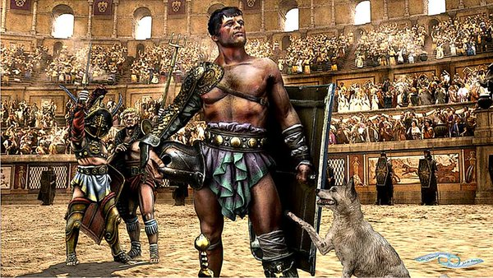
Los gladiadores eran combatientes profesionales que luchaban en combates a muerte o casi a muerte en los anfiteatros romanos. Eran entrenados por entrenadores especializados, conocidos como lanistae, y se les exigía que estuvieran en la mejor forma física posible.
La planificación deportiva usada por los gladiadores se basaba en un sistema de entrenamiento de fuerza y resistencia. Los gladiadores entrenaban todos los días, y su entrenamiento incluía una variedad de ejercicios, como levantamiento de pesas, carreras, lucha libre y combate con armas. También se les enseñaba a controlar su respiración y a relajarse bajo presión.
La dieta de los gladiadores era también muy importante. Se les daba una dieta alta en proteínas y carbohidratos, y se les animaba a beber mucha agua. Esta dieta les ayudaba a desarrollar la masa muscular y a mantener su energía.
Los gladiadores eran sometidos a un entrenamiento muy duro, pero era necesario para que pudieran sobrevivir a los combates. El entrenamiento les ayudaba a desarrollar la fuerza, la resistencia, la velocidad y la agilidad necesarias para ser un gladiador exitoso.
Los gladiadores eran considerados héroes en la antigua Roma, y su entrenamiento era un símbolo de su fuerza y determinación. Su entrenamiento era también un testimonio de la importancia del deporte en la cultura romana.
Gladiadores

Slide 8
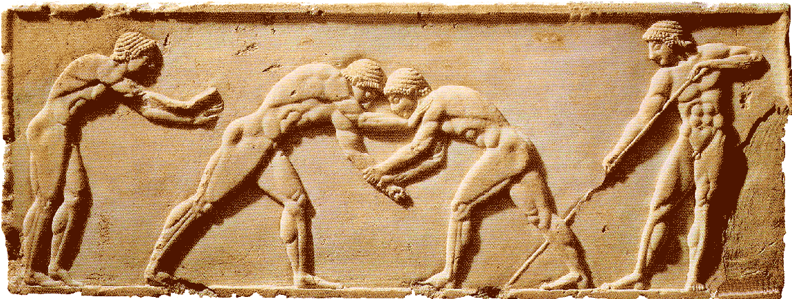
Los antiguos Juegos Olímpicos fueron una serie de competencias deportivas que se celebraban en Olimpia, Grecia, cada cuatro años. Los juegos se celebraron desde el 776 a. C. hasta el 393 d. C., cuando fueron prohibidos por el emperador romano Teodosio I.
Los juegos estaban dedicados a Zeus, el rey de los dioses griegos. Se celebraban en el verano, durante el mes de julio. Los juegos incluían una variedad de eventos deportivos, como carreras, lanzamientos, lucha libre y combate. También había eventos para los atletas más jóvenes, como carreras de niños y niñas.
Los Juegos Olímpicos eran una importante celebración cultural en la antigua Grecia. Atraían a atletas de todo el mundo griego, y eran una oportunidad para que los griegos celebraran su cultura y su herencia. Los juegos también eran un símbolo de la paz entre las diferentes ciudades-estado griegas.
Los antiguos Juegos Olímpicos fueron un evento importante en la historia del deporte. Fueron los primeros juegos deportivos organizados de la historia, y ayudaron a difundir la cultura griega por todo el mundo. Los juegos olímpicos modernos se inspiraron en los antiguos juegos, y se celebran cada cuatro años desde 1896.
Juegos olímpicos antiguos

Slide 9
Modelo de entrenamiento utilizado en la antigua Grecia que se basada en 3 días de entrenamiento y uno de descanso o de entrenamiento ligero, con una duración de 4 meses, de cara a la participación en los Juegos Olímpicos antiguos
Modelo “Tétradas”

Slide 10
Entonces, ¿qué es planificación del entrenamiento?

Slide 11
Conceptos de entrenamiento

Slide 12
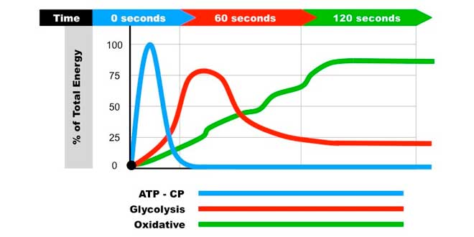
Vías energéticas

Slide 13
Contracción muscular
Un estímulo nervioso llega al músculo a través de una fibra nerviosa.
El estímulo nervioso libera acetilcolina en la unión neuromuscular.
La acetilcolina se une a los receptores de la membrana muscular.
La unión de la acetilcolina abre canales de sodio en la membrana muscular.
Los iones de sodio entran en la célula muscular, generando un potencial de acción.
El potencial de acción se propaga a lo largo de la fibra muscular.
El potencial de acción activa los canales de calcio en la membrana del sarcómero.
Los iones de calcio entran en el sarcómero, activando la enzima quinasa de miosina.
La quinasa de miosina fosforila la actina, lo que le permite unirse a la miosina.
La unión de la actina a la miosina provoca el deslizamiento de los filamentos de actina y miosina, lo que hace que el músculo se contraiga.
El estímulo nervioso termina y los iones de calcio son bombeados fuera del sarcómero.
La contracción muscular se relaja y el músculo vuelve a su estado de reposo.

Slide 14
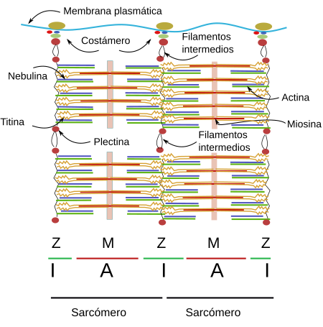
Contracción muscular

Slide 15
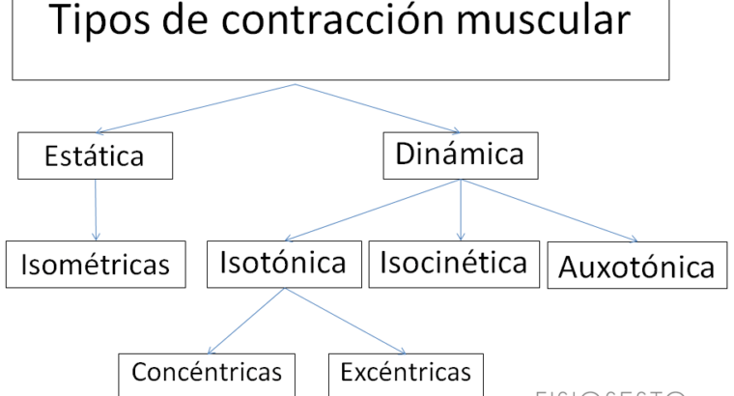
Contracción muscular

Slide 16
Eficiencia mecánica
La eficiencia mecánica en el movimiento humano se refiere a la proporción de la energía generada por los músculos que se utiliza para mover el cuerpo. La eficiencia mecánica depende de una serie de factores, como la mecánica del movimiento, la fuerza muscular y la flexibilidad. Un movimiento mecánicamente eficiente utiliza menos energía para realizar el mismo trabajo.
La eficiencia mecánica puede mejorarse mediante el entrenamiento y la práctica. El entrenamiento ayuda a mejorar la mecánica del movimiento y la fuerza muscular. La práctica ayuda a mejorar la coordinación y la flexibilidad.
Una mayor eficiencia mecánica puede ayudar a mejorar el rendimiento deportivo, prevenir lesiones y reducir la fatiga.

Slide 17
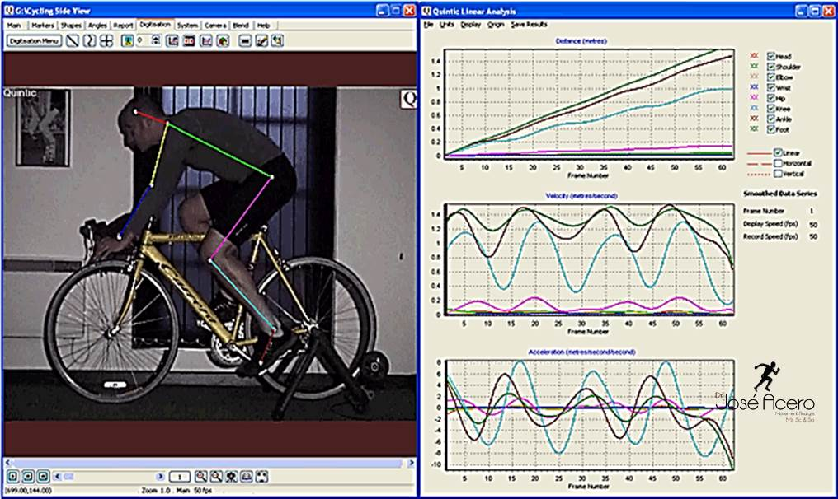
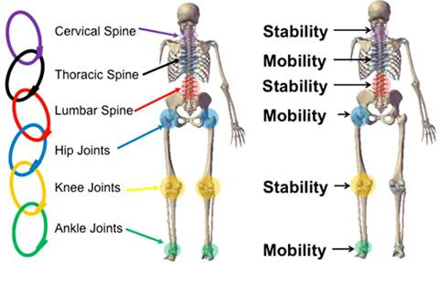
Eficiencia mecánica
Movilidad (Cook, Boyle)
Estabilidad (Cook, Boyle)
Patrones motores (Jeronimo Milo)

Slide 18
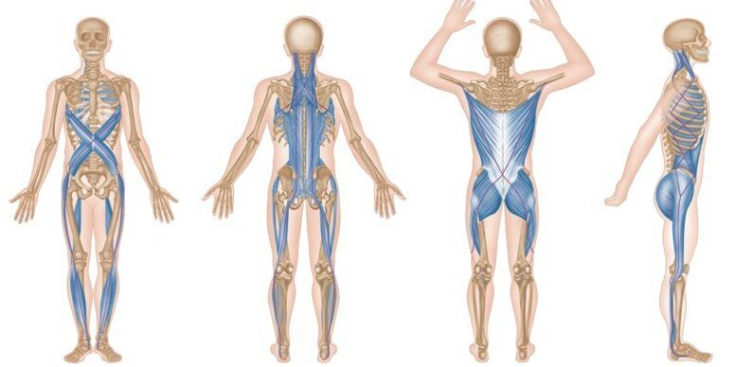
Cadenas miofasciales
¿Qué son? (Thomas Myers, Busquet)
Aplicación

Slide 19
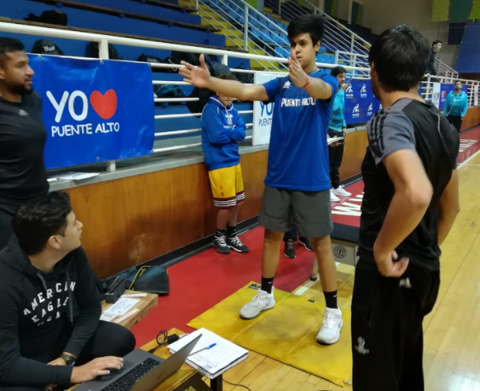
Evaluaciones
Antropometría
Evaluaciones funcionales
Evaluaciones de endurance
Evaluaciones de fuerza
Evaluaciones de movilidad

Slide 20
Efectos del entrenamiento (Hormonales)
El entrenamiento físico puede tener efectos hormonales en el cuerpo. Algunas hormonas se liberan durante el ejercicio y pueden afectar al organismo de diversas maneras
A continuación, se mencionan algunas de las hormonas que se liberan durante el entrenamiento y sus efectos:
Testosterona: Esta hormona se introduce en las células musculares en su forma libre y aumenta la síntesis de proteínas.
Cortisol: Esta hormona se libera en respuesta al estrés y puede tener efectos catabólicos en el cuerpo, como la degradación de proteínas musculares.
Adrenalina y noradrenalina: Estas hormonas se liberan en respuesta al estrés y pueden aumentar la frecuencia cardíaca, la presión arterial y la movilización de glucosa en el cuerpo.
Hormonas de la felicidad: Durante el ejercicio, se liberan endorfinas, que pueden producir una sensación de bienestar y reducir el dolor.
Hormonas anabólicas: Algunas hormonas, como la testosterona, el IGF-1, el SHBG, la hGH y la DHEA, pueden aumentar con el entrenamiento físico y tener efectos anabólicos en el cuerpo, como el aumento de la masa muscular
Los efectos hormonales del entrenamiento pueden depender de varios factores, como el tipo de ejercicio, la intensidad, la duración y la frecuencia. Además, la alimentación también puede influir en la producción y liberación de algunas hormonas. En general, el entrenamiento físico puede tener efectos positivos en el sistema hormonal y contribuir a mejorar la salud y el rendimiento físico

Slide 21
Efectos del entrenamiento (Neurales)
Aumento de la neurogénesis: El ejercicio aumenta la creación de nuevas neuronas, especialmente en el hipocampo, una región del cerebro importante para el aprendizaje y la memoria.
Mejora de la neuroplasticidad: El ejercicio mejora la capacidad del cerebro para cambiar y adaptarse, lo que puede ayudar a proteger contra la demencia y la enfermedad de Alzheimer.
Aumento de la conectividad neuronal: El ejercicio aumenta las conexiones entre las neuronas, lo que puede mejorar la función cognitiva y el rendimiento deportivo.
Reducción del estrés: El ejercicio puede ayudar a reducir el estrés y la ansiedad, lo que puede mejorar el estado de ánimo y la salud mental.
Estos efectos neurales positivos pueden ayudar a mejorar la calidad de vida y reducir el riesgo de enfermedades crónicas.

Slide 22
Efectos del entrenamiento (Neurales)
Aumento de la neurogénesis: El ejercicio aumenta la creación de nuevas neuronas en el hipocampo, una región del cerebro importante para el aprendizaje y la memoria. Esto puede ayudar a mejorar la función cognitiva, la memoria y el aprendizaje.
Mejora de la neuroplasticidad: El ejercicio mejora la capacidad del cerebro para cambiar y adaptarse, lo que puede ayudar a proteger contra la demencia y la enfermedad de Alzheimer. Esto se debe a que el ejercicio aumenta la producción de factores de crecimiento neuronal, que ayudan a crear nuevas neuronas y proteger las neuronas existentes.
Aumento de la conectividad neuronal: El ejercicio aumenta las conexiones entre las neuronas, lo que puede mejorar la función cognitiva y el rendimiento deportivo. Esto se debe a que el ejercicio aumenta la producción de proteínas que ayudan a formar nuevas conexiones neuronales.
Reducción del estrés: El ejercicio puede ayudar a reducir el estrés y la ansiedad, lo que puede mejorar el estado de ánimo y la salud mental. Esto se debe a que el ejercicio libera endorfinas, que tienen un efecto calmante en el cerebro.

Slide 23
Efectos del entrenamiento (Cardiovasculares)
Reducción de la presión arterial: El ejercicio puede ayudar a reducir la presión arterial, lo que puede reducir el riesgo de enfermedades cardíacas, accidentes cerebrovasculares y muerte prematura.
Reducción de los niveles de colesterol: El ejercicio puede ayudar a reducir los niveles de colesterol LDL ("malo") y aumentar los niveles de colesterol HDL ("bueno").
Mejora de la función cardíaca: El ejercicio puede ayudar a mejorar la función cardíaca, lo que puede hacer que el corazón trabaje más eficientemente.
Aumento de la resistencia: El ejercicio puede ayudar a aumentar la resistencia, lo que significa que puede hacer ejercicio durante más tiempo sin fatigarse.

Slide 24
Efectos del entrenamiento (Cardiovasculares)
Aumento de la resistencia: El ejercicio puede ayudar a aumentar la resistencia, lo que significa que puede hacer ejercicio durante más tiempo sin fatigarse.
Reducción del riesgo de diabetes: El ejercicio puede ayudar a reducir el riesgo de diabetes tipo 2, una enfermedad que afecta a los niveles de azúcar en sangre.
Reducción del riesgo de obesidad: El ejercicio puede ayudar a reducir el riesgo de obesidad, una condición que está relacionada con una serie de problemas de salud.
Mejora del estado de ánimo: El ejercicio puede ayudar a mejorar el estado de ánimo, reduciendo los niveles de estrés y ansiedad.
Aumento de la energía: El ejercicio puede ayudar a aumentar la energía, lo que puede hacer que se sienta más activo y enérgico durante el día.
Mejora de la calidad del sueño: El ejercicio puede ayudar a mejorar la calidad del sueño, lo que puede hacer que se sienta más descansado y alerta durante el día.

Slide 25
Efectos del entrenamiento (Psicológicos)
Mejora del estado de ánimo: El ejercicio libera endorfinas, que tienen un efecto calmante en el cerebro. Las endorfinas también ayudan a reducir los niveles de cortisol, una hormona del estrés. Esto puede ayudar a mejorar el estado de ánimo y reducir los síntomas de la depresión, la ansiedad y el estrés.
Aumento de la autoestima: El ejercicio puede ayudar a aumentar la autoestima al mejorar la imagen corporal y la confianza en uno mismo. Esto se debe a que el ejercicio puede ayudar a perder peso, mejorar la fuerza muscular y aumentar la flexibilidad.
Reducción del riesgo de depresión: El ejercicio puede ayudar a reducir el riesgo de depresión al mejorar el estado de ánimo y la autoestima. También puede ayudar a reducir los niveles de estrés, que son un factor de riesgo para la depresión.

Slide 26
Efectos del entrenamiento (Psicológicos)
Mejora de la calidad del sueño: El ejercicio puede ayudar a mejorar la calidad del sueño al aumentar la producción de melatonina, una hormona que ayuda a regular el sueño. También puede ayudar a reducir la ansiedad y el estrés, que pueden interrumpir el sueño.
Aumento de la concentración y la atención: El ejercicio puede ayudar a aumentar la concentración y la atención al mejorar el flujo sanguíneo al cerebro. También puede ayudar a reducir los niveles de cortisol, una hormona que puede interferir con la función cognitiva.
Reducción del riesgo de demencia: El ejercicio puede ayudar a reducir el riesgo de demencia al mejorar la salud del cerebro. Esto se debe a que el ejercicio puede ayudar a aumentar el flujo sanguíneo al cerebro, crear nuevas neuronas y proteger las neuronas existentes.

Slide 27
Efectos del entrenamiento (Óseos)
Aumento de la densidad ósea: El ejercicio que pone peso en los huesos, como caminar, correr, saltar y levantar pesas, puede ayudar a aumentar la densidad ósea. Esto se debe a que el ejercicio estimula la producción de hueso nuevo.
Mejora de la fuerza ósea: El ejercicio que pone peso en los huesos puede ayudar a mejorar la fuerza ósea. Esto se debe a que el ejercicio ayuda a construir músculos, que ayudan a soportar los huesos.
Mejora de la flexibilidad ósea: El ejercicio que estira los músculos y los tendones puede ayudar a mejorar la flexibilidad ósea. Esto se debe a que el ejercicio ayuda a relajar los músculos y los tendones, lo que puede ayudar a prevenir lesiones por uso excesivo.
Reducción del riesgo de fracturas: El ejercicio puede ayudar a reducir el riesgo de fracturas al aumentar la densidad ósea, mejorar la fuerza ósea y mejorar la flexibilidad ósea.

Slide 28
Efectos del entrenamiento (Musculares)
Aumento de la fuerza: El ejercicio que pone peso en los músculos, como levantar pesas o hacer ejercicios de resistencia, puede ayudar a aumentar la fuerza muscular. Esto se debe a que el ejercicio estimula la producción de proteínas, que son necesarias para la construcción de músculo.
Aumento del tamaño muscular: El ejercicio que pone peso en los músculos puede ayudar a aumentar el tamaño muscular. Esto se debe a que el ejercicio estimula la producción de nuevas células musculares.
Mejora de la resistencia muscular: El ejercicio que pone peso en los músculos durante un período prolongado de tiempo puede ayudar a mejorar la resistencia muscular. Esto se debe a que el ejercicio ayuda a los músculos a adaptarse al estrés y a utilizar el oxígeno de manera más eficiente.
Reducción del riesgo de lesiones: El ejercicio puede ayudar a reducir el riesgo de lesiones al fortalecer los músculos y los tendones. Esto se debe a que los músculos y los tendones más fuertes son menos propensos a sufrir lesiones.

Slide 29
Capacidades condicionales o habilidades biomotoras

Slide 30
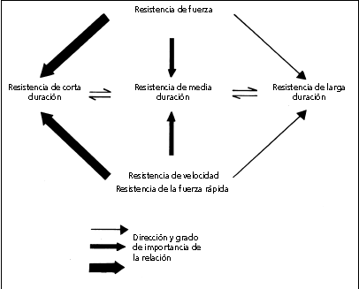
Resistencia o endurance
Capacidad del deportista de soportar la carga psicofísica (Frey, 1977)
Correlaciones entre las diferentes capacidades de resistencia (Harre, 1976)

Slide 31
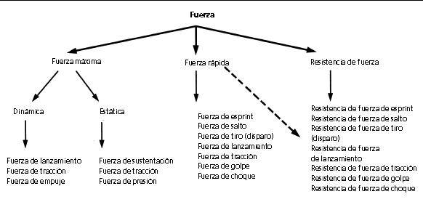
Fuerza
Se entiende como la capacidad de producir tensión que tiene el músculo al activarse o, como se entiende habitualmente, al contraerse (Gonzalez Badillo, 1997)
Letzer 1986

Slide 32
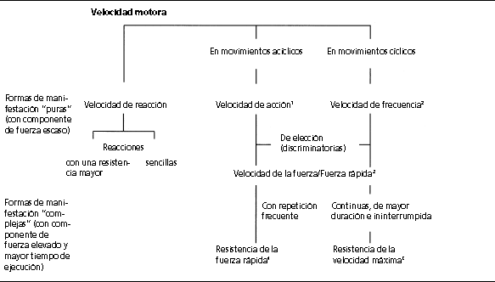
Velocidad
La velocidad es la capacidad para efectuar acciones motoras en un tiempo mínimo, determinado por las condiciones dadas, sobre una doble: Movilidad de los procesos en el sistema neuromuscular y la capacidad de la musculatura para desarrollar fuerza (Frey, 1977)
Schiffer, 1993

Slide 33
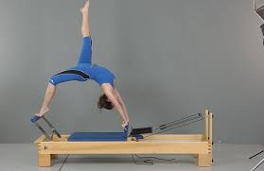
Movilidad
La movilidad es la capacidad y cualidad del deportista que le permite efectuar movimientos de gran amplitud de recorrido, por si mismo y bajo el influjo de fuerzas de apoyo externas, en una o en varias articulaciones. (extraído de Weineck, 2012)

Slide 34
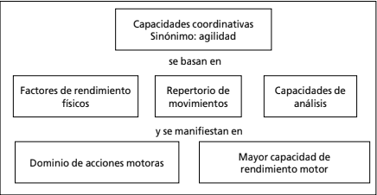
Coordinación
Las capacidades coordinativas, que se puede entender como sinónimo de agilidad, son capacidades determinadas por la coordinación, esto es, por los procesos de regulación y conducción del movimiento (Hirtz, 1981)
Hirtz, 1972

Slide 35
Principios del entrenamiento

Slide 36
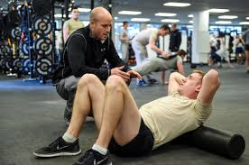
Principio de la individualización
Establece que las personas responden al ejercicio de manera diferente. Esto significa que no existe un programa de entrenamiento único que funcione para todos. Es importante diseñar un programa de entrenamiento que se adapte a las necesidades individuales de cada persona.
Hay una serie de factores que pueden influir en la forma en que una persona responde al ejercicio, incluyendo:
Edad
Sexo
Nivel de condición física
Estado de salud
Objetivos de fitness
Intereses

Slide 37
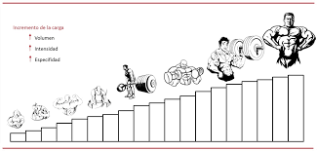
Principio de la progresión
Establece que es necesario aumentar gradualmente la intensidad, la duración o la frecuencia del entrenamiento con el tiempo para seguir progresando. Esto se debe a que el cuerpo se adapta al ejercicio y se vuelve más fuerte a medida que se le somete a un mayor estrés. Si no aumenta el nivel de desafío, el cuerpo no seguirá progresando.
Hay una serie de formas de aumentar la intensidad, la duración o la frecuencia del entrenamiento. Algunas opciones incluyen:
Levantar más pesas
Hacer más repeticiones
Correr más rápido
Nadar más tiempo
Andar en bicicleta más lejos
Entrenar más días a la semana

Slide 38
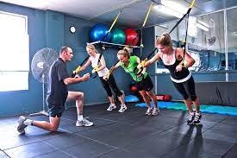
Principio de la variabilidad
Establece que es importante variar su rutina de ejercicios para evitar el aburrimiento y las lesiones. Cuando hace lo mismo una y otra vez, su cuerpo se acostumbra a la rutina y deja de mejorar. Al variar su rutina, puede mantener su cuerpo desafiado y continuar mejorando su forma física.
Hay una serie de formas de variar su rutina de ejercicios. Algunas opciones incluyen:
Cambiar los tipos de ejercicios que hace.
Cambiar la intensidad de sus entrenamientos.
Cambiar la duración de sus entrenamientos.
Cambiar el entorno en el que hace ejercicio.

Slide 39
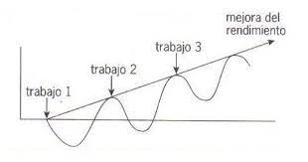
Principio de la continuidad
Se refiere a la necesidad de mantener una práctica constante y regular para mantener las adaptaciones y evitar la pérdida de la condición física. Este principio establece que el entrenamiento debe ser realizado de manera habitual y repetida para que se produzcan cambios positivos en el organismo

Slide 40
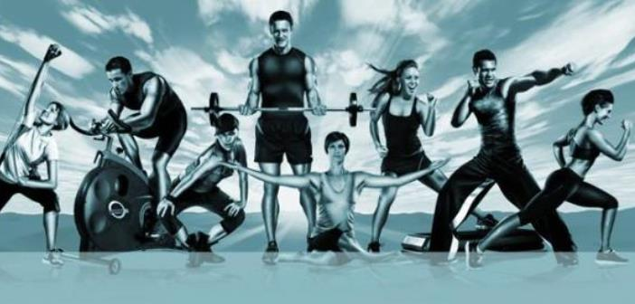
Principio de la especificidad
Establece que el ejercicio debe ser específico para el objetivo que se desea alcanzar. Por ejemplo, si se desea mejorar la fuerza, el entrenamiento debe incluir ejercicios que fortalezcan los músculos. Si se desea mejorar la resistencia, el entrenamiento debe incluir ejercicios que duren un período prolongado de tiempo. Si se desea mejorar la velocidad, el entrenamiento debe incluir ejercicios que se realicen a alta intensidad.
El principio de especificidad se basa en el concepto de adaptación. Cuando el cuerpo se expone a un nuevo estímulo, se adapta a ese estímulo y se vuelve más fuerte y resistente. Este proceso de adaptación se denomina supercompensación. La supercompensación es el período de tiempo en el que el cuerpo se recupera del ejercicio y se vuelve más fuerte.

Slide 41
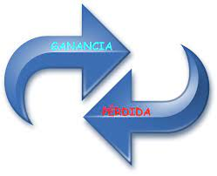
Principio de la reversibilidad
Se refiere a la pérdida de las adaptaciones conseguidas cuando se interrumpe el entrenamiento. Este principio establece que los beneficios obtenidos a través de un programa de entrenamiento se verán reducidos o se perderán completamente si el entrenamiento se reduce o se suspende completamente. Este fenómeno se llama desentrenamiento y aparece rápidamente una vez que se ha suspendido el entrenamiento

Slide 42
Variables del entrenamiento

Slide 43
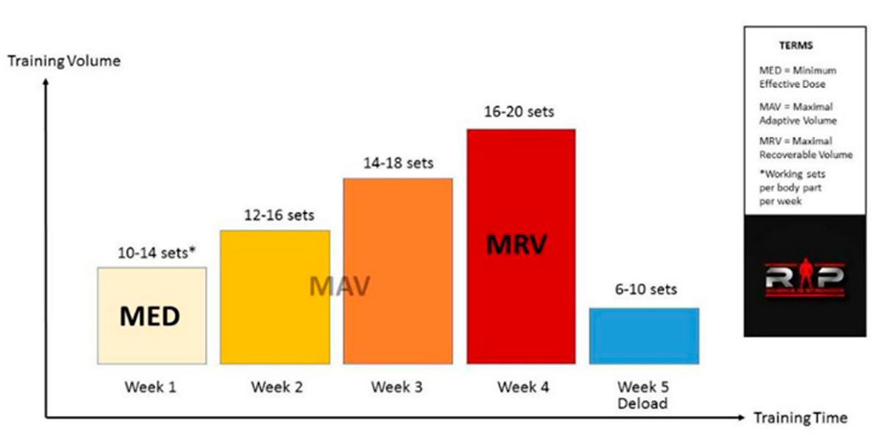
Volumen
Tiempo o duración del entrenamiento
Distancia cubierta o tonelaje (series x reps x carga levantada)
Número de repeticiones de un ejercicio o elemento técnico en una prestación del deportista en un tiempo dado

Slide 44
Volumen
Mínima dosis efectiva MED:
Es la cantidad mínima de ejercicio que debe hacer para obtener los beneficios buscados
Máximo volumen adaptable MAV:
Es la cantidad máxima de ejercicio que puede realizar su cuerpo que permita adaptaciones sin entrar en compensaciones o sobreentrenamiento.
Máximo volumen recuperable MRV:
Máximo volumen tolerable que permite generar ciclos de recuperación y estar en condiciones óptimos en cada sesión de entrenamiento.

Slide 45
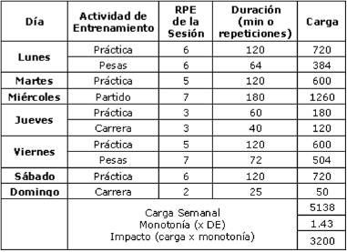
Intensidad
Producción de potencia
Es decir:
Consumo de energía o trabajo por unidad de tiempo
Fuerza de oposición o de resistencia
Progresión de la velocidad (metros x seg, grados x seg, vatios x seg)
RPE: rate of perceived exertion, Escala RPE 6-20, que más tarde modificó para su mejor comprensión a 1-10. Carga de entrenamiento= Duración de la sesión * RPE de la sesión.

Slide 46
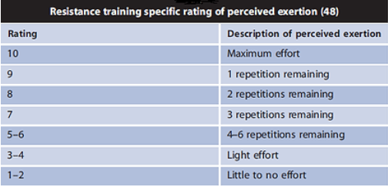
Intensidad
RIR: repetition in reserve) es otra escala que podemos utilizar en conjunto con el RPE y que nos indica cuantas repeticiones nos estamos dejando en reserva.
Es decir, si te pido que me hagas 10 repeticiones con un RIR 2 significa que la carga que debes utilizar te debe dejar a dos repeticiones del fallo cuando alcances la décima repetición.

Slide 47
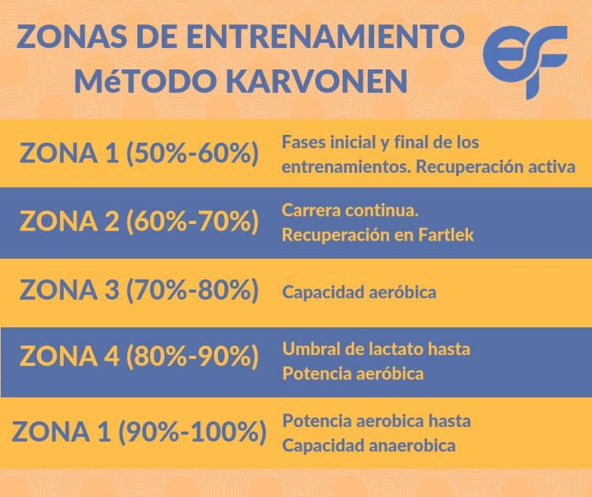
Intensidad
FC máx teórica
No deportista:
H: 220-edad
M: 226-edad
Deportista:
H: 208-(0,7xedad)
M: 214-(0,8xedad)
Fórmula Karvonen
Fc objetivo: ((Fc máx teórica-FC recuperación)xintensidad)+FC recuperación

Slide 48
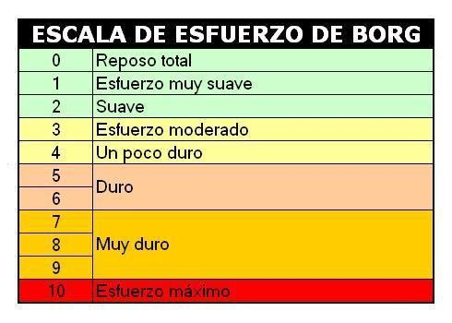
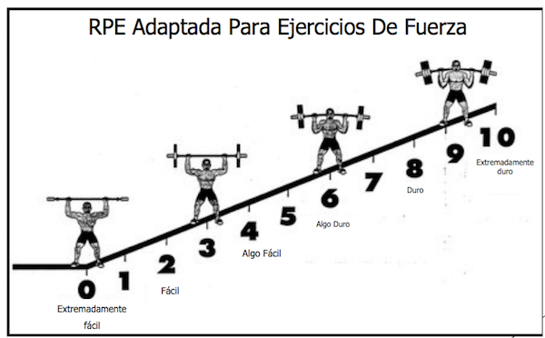
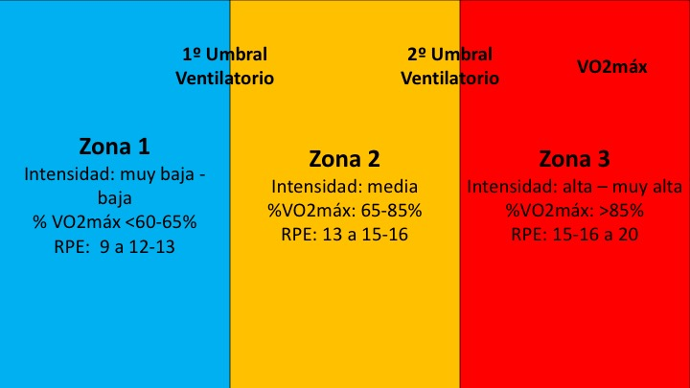
Intensidad

Slide 49
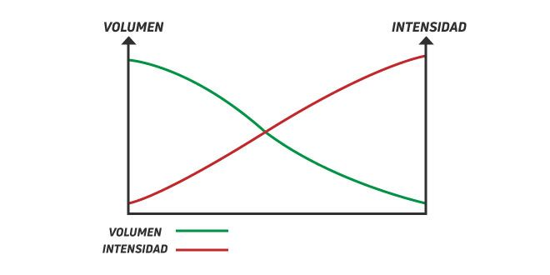
Relación intensidad/volumen
Conceptos indirectamente proporcionales

Slide 50
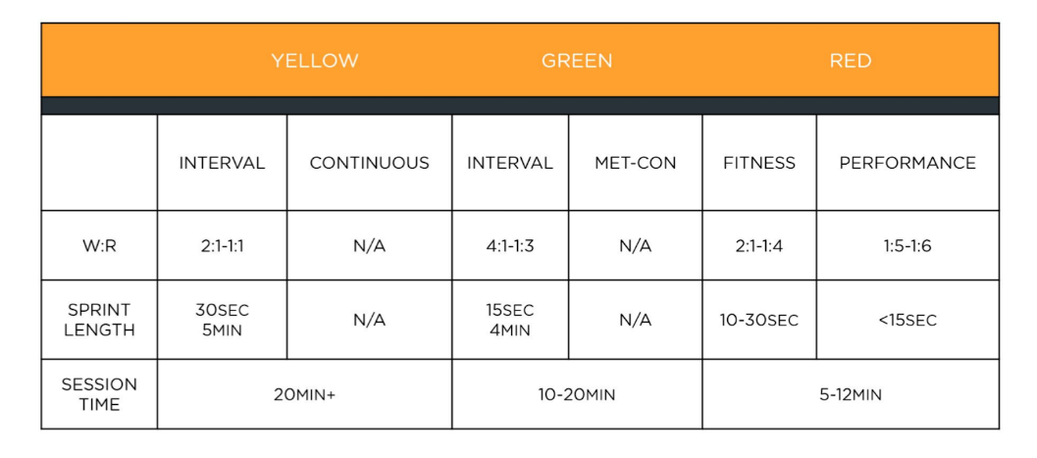

Frecuencia y densidad
Relación trabajo/descanso

Slide 51
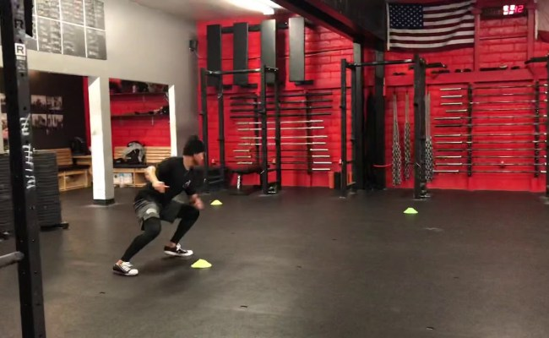
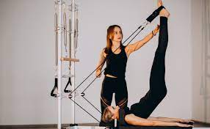
Complejidad
Grado de sofisticación y dificultad biomecánica de destrezas biomotoras

Slide 52

Fisiología del esfuerzo y del deporte,Wilmore, J., Costill, D., 6ta Ed. 2007
Drake, R. L. (2014). Gray. Anatomia Para Estudiantes (2a ed.). Elsevier.
Periodización, Teoría y metodología del entrenamiento, Bompa, T., Buzichelli, C., 6ta Ed, 2019
Entrenamiento total, Weineck, J., 2005

